Slide 1


UỶ BAN NHÂN DÂN QUẬN LONG BIÊN
TRƯỜNG MẦM NON GIANG BIÊN
VĂN MINH NƠI CÔNG CỘNG
GIÁO DỤC NẾP SỐNG THANH LỊCH VĂN MINH
Đối tượng: Lớp MGL A3

Slide 2

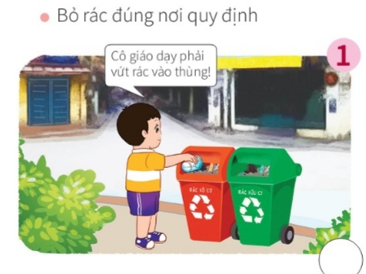

Slide 3
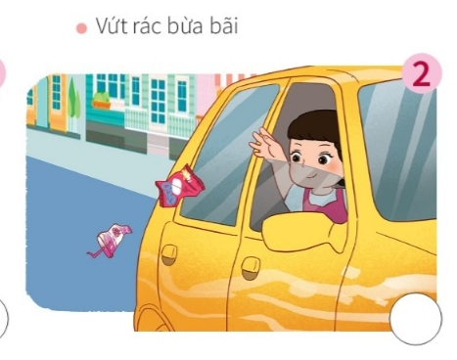

Slide 4
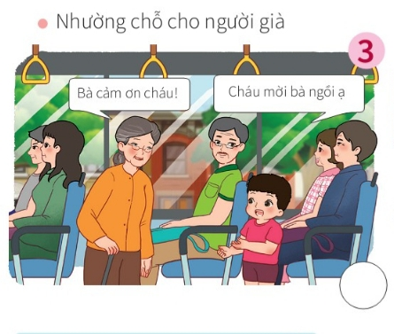

Slide 5
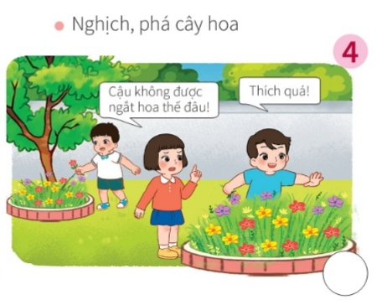

Slide 6

Lời khuyên cho bé

Slide 7

Con hãy chọn hành động đúng cho hình ảnh sau đây?

Slide 8
Con hãy chọn hành động đúng cho hình ảnh sau đây?

Slide 9

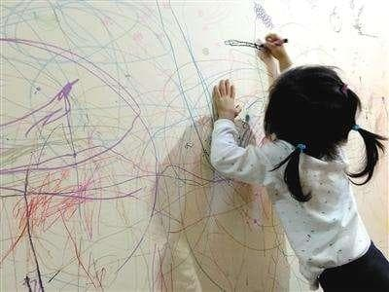
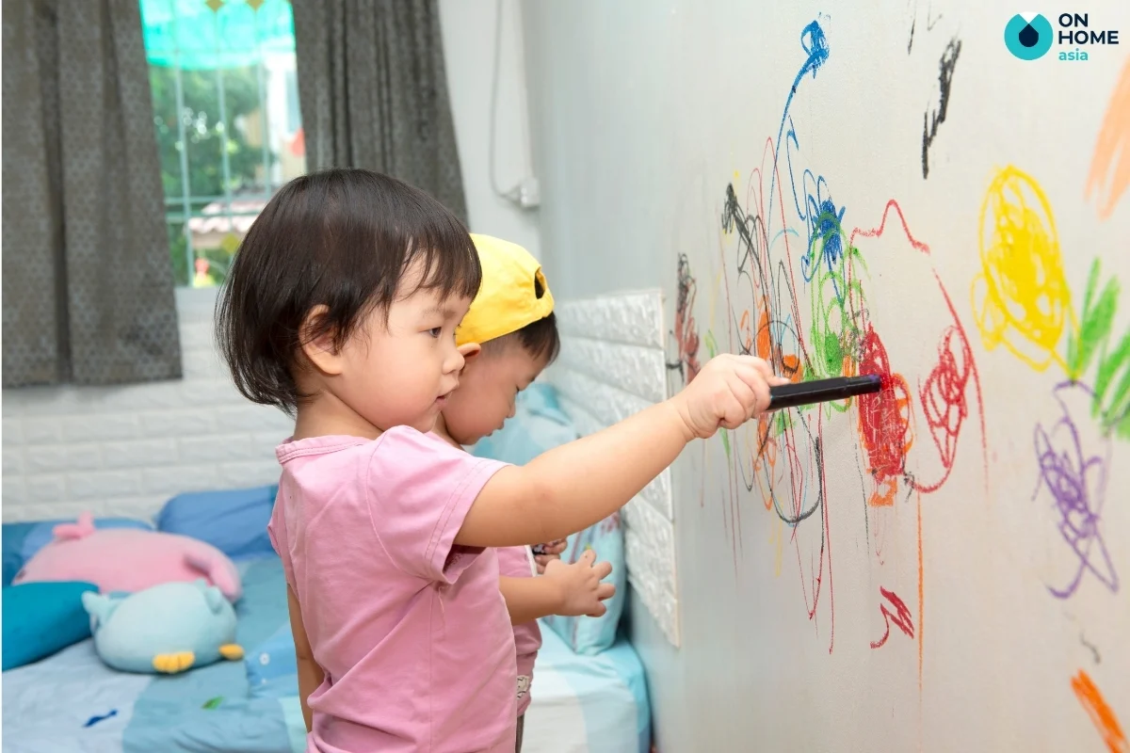

Slide 10



